Slide 1
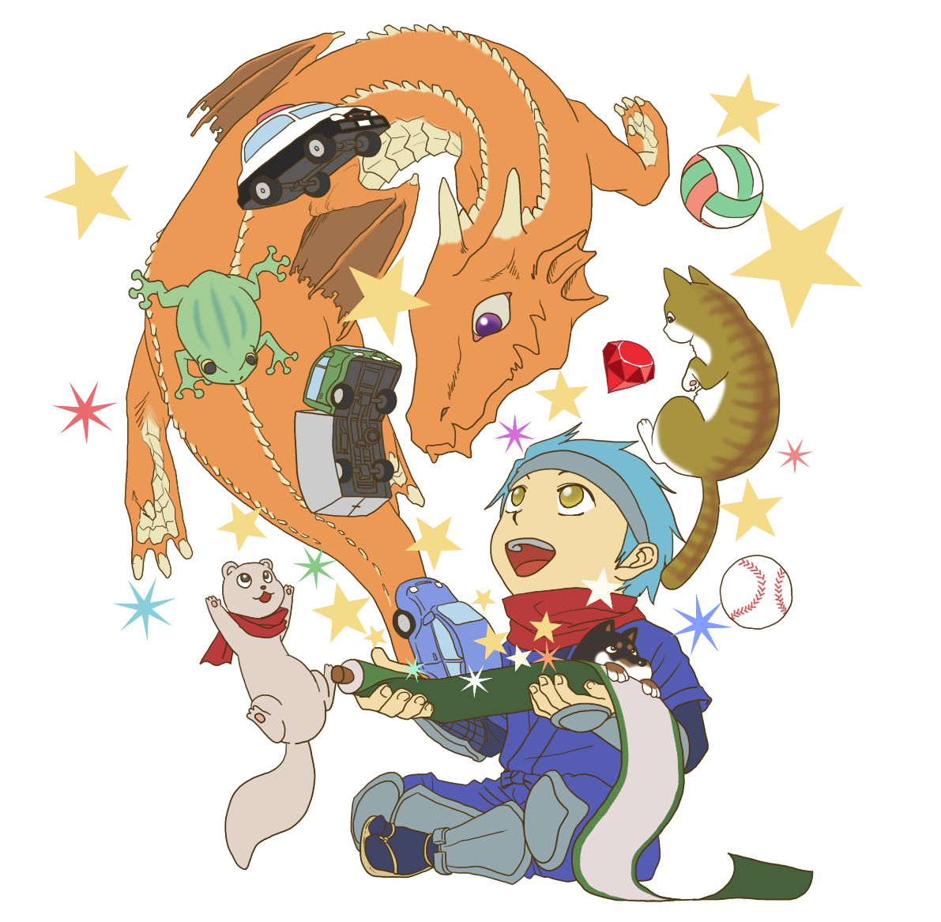

一日
Ruby
プログラミング
体験
コンピュータをもっていなくても、
キーボードが苦手でもゲームが作れる！
毎月第３日曜日
松江市内の公民館で開催
お申込みは
ＴＥＬ
０９０-７５９３-４３２５
２０１６年５月１５日（日） ０９：３０～１１：３０ （開場 ０９：００～）
松江市城北公民館 （〒６９０－０８８８ 松江市北堀町４３ ）
先着２０名／５００円
主に小学校３年生～６年生、中学校１年生～３年生およびその保護者を対象としておりますが、お子さんだけでの参加も可能です。
その他、地域のＩＴリーダ、プログラミングに興味がある方など、どなたでもご参加いただけます。 実際に体験される人数分の料金がかかりますが、付き添いや見学の方は無料ですので、お気軽にご参加ください。
📌Ruby（プログラミング）体験！
島根県にお住まいの方であれば「Ruby」という言葉を聞いたことがある方は多いのではないでしょうか。
みなさんのRubyのイメージは、 ・宝石のRubyとは違う ・コンピュータに関係あるもの ・松江市に在住のまつもとさんが作ったらしい といったところではないでしょうか。
そんなRubyを体験して、感じて、本当の意味でRubyを理解してみませんか？
📌内容
このイベントでは、こちらで用意したコンピュータを使って、「Ruby」を操作してコンピュータのソフトウェアを作ること（プログラミング）を体験してもらいます。ご家族で参加いただく場合、お子さんだけでなく、保護者の方にもコンピュータを用意しています。
初めての方や、コンピュータが苦手な方でも安心してください。小学校３年生から使えて、簡単にソフトウェアを作れる「スモウルビー」（※）というソフトウェアを使って、マウスの操作だけで簡単なゲームを作ります。それを通じて、ソフトウェアの作り方や、「Ruby」とはどういったものなのかを知っていただきます。
※「スモウルビー」は島根県松江市の市立中学校の技術家庭科の授業にも採用されています。
📌当日の流れ
①受付
②はじめに
③コンピュータの組み立て
④プログラムやRubyについて学ぶ
⑤プログラムの作り方を学ぶ
⑥オリジナルのゲームを作る
⑦おわりに
⑧解散
📌今後の開催予定
基本的に各回はすべて同じ内容ですのでご都合がいい日程・会場にご参加ください。
過去の体験イベントの様子はRubyプログラミング少年団のホームページ（http://smalruby.jp）からご覧いただけます。
また、体験イベント後は、さらにプログラミングを学びたい人のためのプログラミング教室「プログラミング道場」にご参加いただくこともできます。
開 催 日 | 会 場
５月１５日（日） | 松江市城北公民館
６月１９日（日） | 松江市八雲公民館
７月１７日（日） | 松江市内の公民館（予定）
８月２８日（日） | 松江市内の公民館（予定）
お申し込みはインターネット（https://one-day-ruby-trial.doorkeeper.jp/）、または電話（090-7593-4325：高尾）でお願いします。
お問い合わせはメール（contact@smalruby.jp）、または電話でお願いします。
主催：ＮＰＯ法人Ｒｕｂｙプログラミング少年団、後援：松江市教育委員会

